Slide 1

La Riforma della giustizia
Dott. Alessandro Pasqua
Dottorando in Diritto costituzionale presso l’Università degli studi di parma

Slide 2
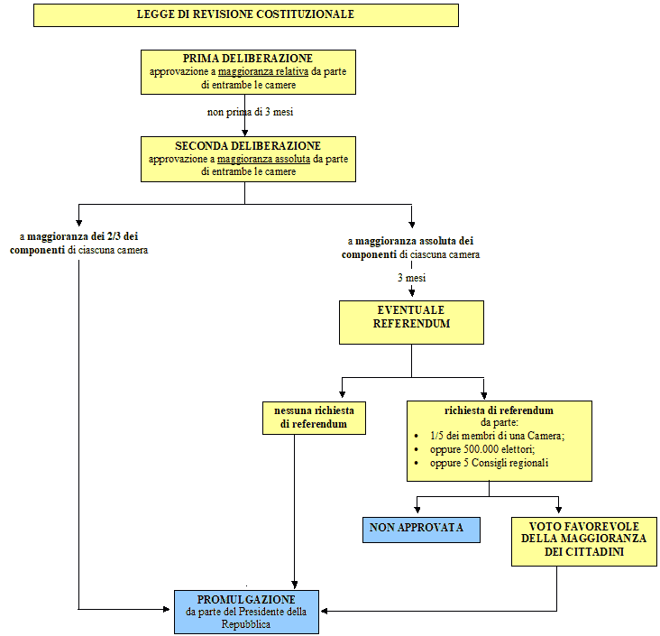
Il procedimento di revisione costituzionale
Dott. Alessandro Pasqua Studio Legale Pasqua

Slide 3
Il disegno di legge
“Norme in materia di ordinamento giurisdizionale e di istituzione della Corte disciplinare”
Presentazione: 13 giugno 2024
Prima approvazione Camera: 16 gennaio 2025
Prima approvazione Senato: 22 luglio 2025
Seconda approvazione Camera: 18 settembre 2025
Seconda approvazione Senato: 30 ottobre 2025
Dott. Alessandro Pasqua Studio Legale Pasqua

Slide 4
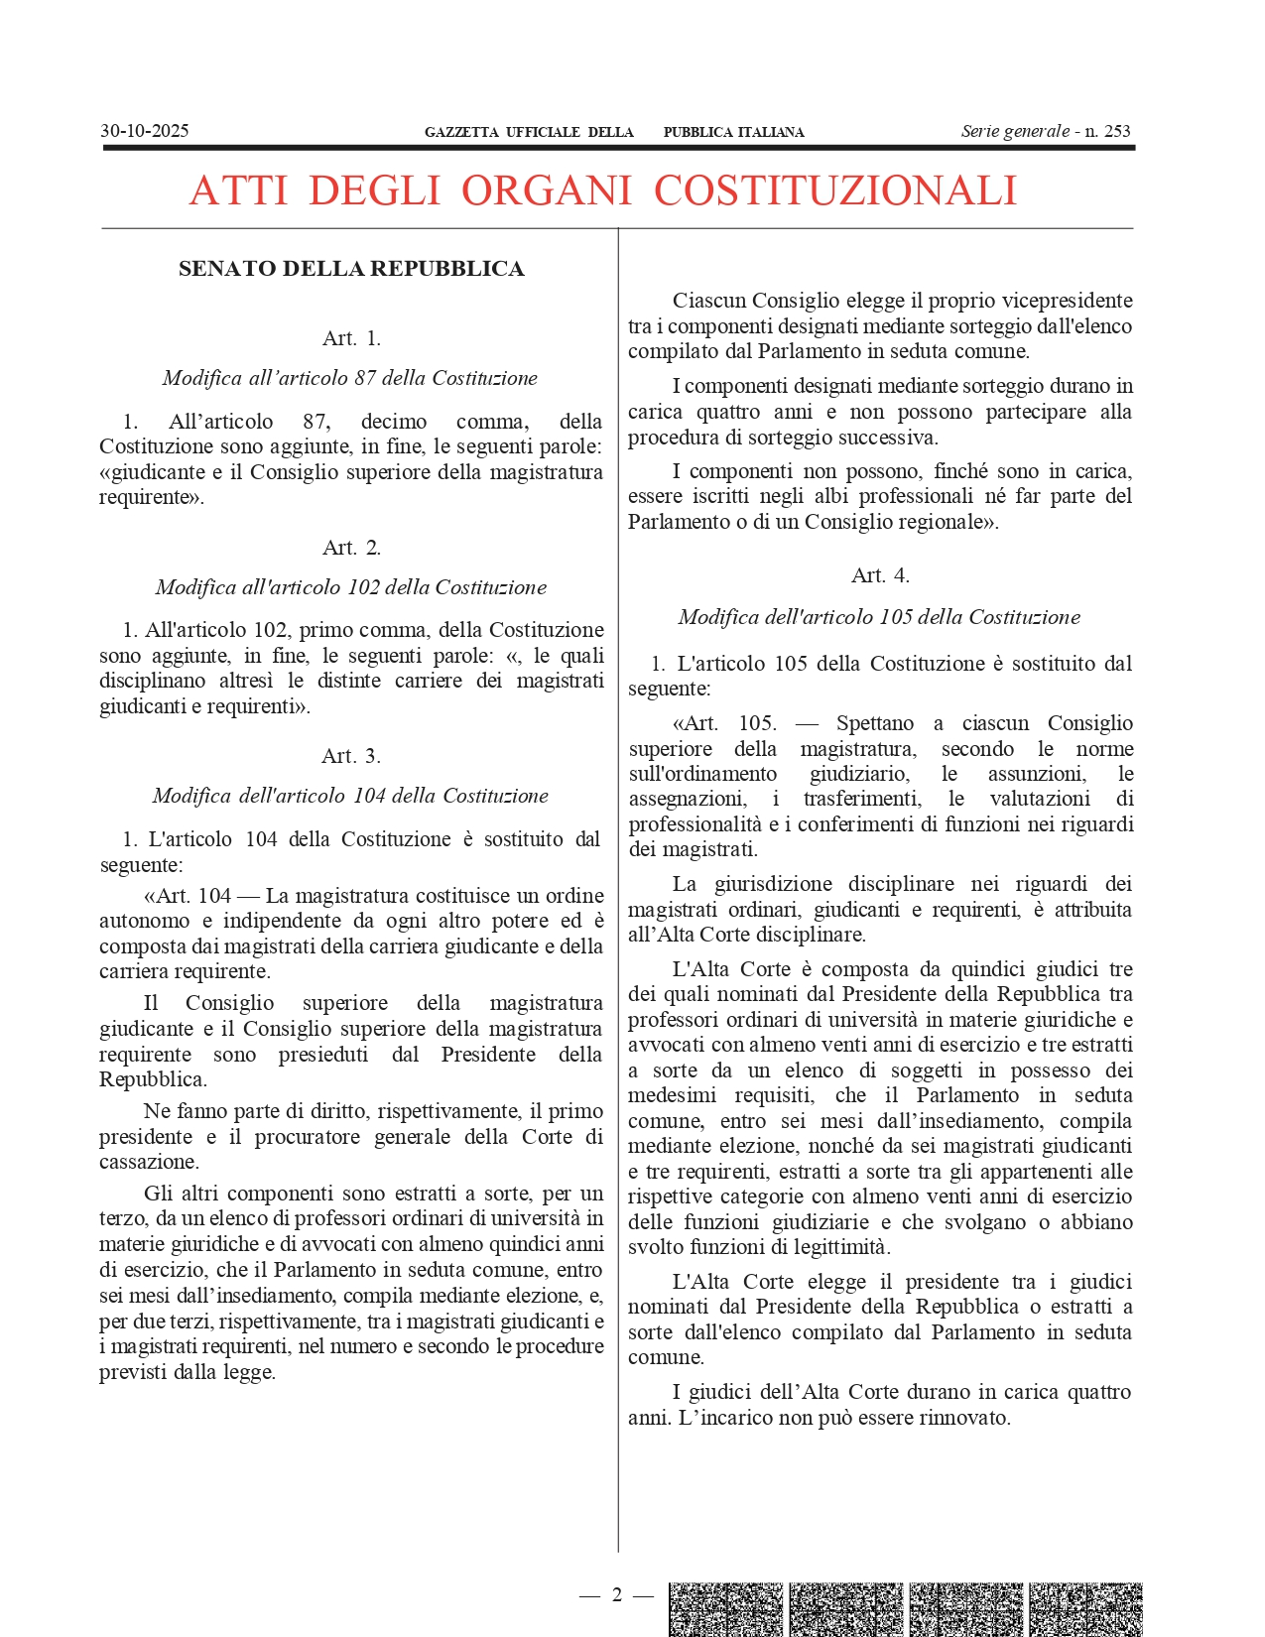
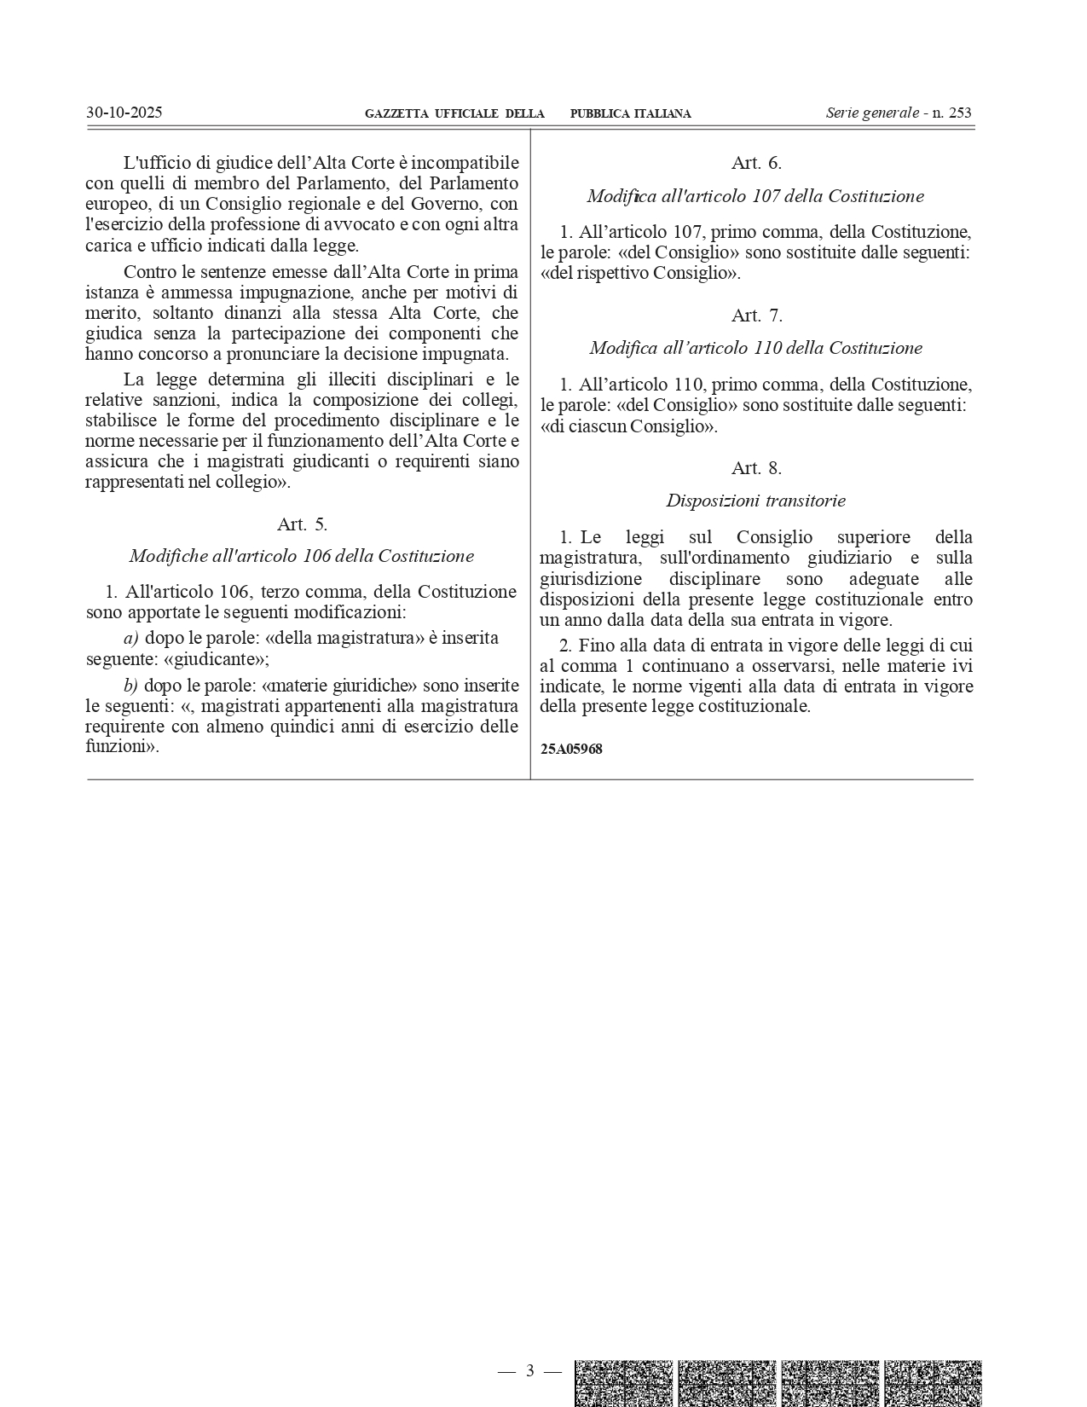
Oggetto della riforma
Art. 87 Cost.
Art. 102 Cost.
Art. 104 Cost.
Art. 105 Cost.
Art. 106 Cost.
Art. 107 Cost.
Art. 110 Cost.
Dott. Alessandro Pasqua Studio Legale Pasqua

Slide 5
L’attuale sistema giudiziario
Diverse giurisdizioni (ordinaria, amministrativa, contabile, tributaria, militare)
Giurisdizione ordinaria:
organi giudicanti: applicano una norma generale e astratta a un caso concreto
organi requirenti: esercizio dell’azione penale (art. 112 Cost.)
Dott. Alessandro Pasqua Studio Legale Pasqua

Slide 6
Principi fondamentali in materia di giurisdizione
Art. 101 Cost.: la giustizia è amministrata in nome del popolo
Art. 101 Cost.: i giudici sono soggetti soltanto alla legge
Art. 102 Cost.: riserva di legge per la disciplina dell’ordinamento giudiziario
Art. 24 Cost.: diritto di difesa
Art. 111 Cost.: principio del contraddittorio e ragionevole durata del processo (legge Pinto)
Art. 111 Cost.: imparzialità e terzietà del Giudice (astensione e ricusazione, parità delle armi processuali, ma art. 109 Cost.)
Art. 108 Cost.: indipendenza dei giudici speciali e dei PM
Art. 104 Cost.: autonomia e indipendenza della magistratura
Art. 107 Cost.: inamovibilità dei magistrati
Dott. Alessandro Pasqua Studio Legale Pasqua

Slide 7
Consiglio Superiore della Magistratura
Garanzia dell’indipendenza e dell’autonomia della magistratura (art. 104 Cost.)
Composizione: 3 membri di diritto + 2/3 membri togati + 1/3 membri laici (art. 104 Cost.)
Competenze: provvedimenti che riguardano la carriera e lo status dei magistrati ordinari (art. 105 Cost.):
Assunzioni
Assegnazioni
Trasferimenti
Promozioni
Provvedimenti disciplinari
Dott. Alessandro Pasqua Studio Legale Pasqua

Slide 8
La riforma: separazione delle carriere
Vecchio Articolo 102 co. 1
Nuovo articolo 102 co. 1
«La funzione giurisdizionale è esercitata da magistrati ordinari istituiti e regolati dalle norme sull'ordinamento giudiziario»
«La funzione giurisdizionale è esercitata da magistrati ordinari istituiti e regolati dalle norme sull'ordinamento giudiziario, le quali disciplinano altresì le distinte carriere dei magistrati giudicanti e requirenti»
Dott. Alessandro Pasqua Studio Legale Pasqua

Slide 9
La riforma: separazione delle carriere
Vecchio articolo 104 co. 1
Nuovo articolo 104 co. 1
«La magistratura costituisce un ordine autonomo e indipendente da ogni altro potere»
«La magistratura costituisce un ordine autonomo e indipendente da ogni altro potere ed è composta dai magistrati della carriera giudicante e della carriera requirente»
Dott. Alessandro Pasqua Studio Legale Pasqua

Slide 10
La riforma: separazione delle carriere
Sostenitori
Contrari
Scelta di civiltà: impedisce condizionamenti
Vieta i passaggi di carriera
Riforma legislativa ordinaria
Passaggi di carriera statisticamente irrilevanti e praticamente inoffensivi
Indipendenza del PM
Esperienza
Dott. Alessandro Pasqua Studio Legale Pasqua

Slide 11
Indipendenza del PM?
«Il pubblico ministero gode delle garanzie stabilite nei suoi riguardi dalle norme sull’ordinamento giudiziario» (art. 107 co. 4 Cost.)
«Le norme sull’ordinamento giudiziario e su ogni magistratura sono stabilite dalla legge [che] assicura l’indipendenza dei giudici delle giurisdizioni speciali, del PM […]» (art. 108 co. 2 Cost.)
«Il pubblico ministero ha l’obbligo di esercitare l’azione penale» (art. 112 Cost.)
«La magistratura costituisce un ordine autonomo e indipendente da ogni altro potere ed è composta dai magistrati della carriera giudicante e della carriera requirente» (nuovo art. 104 Cost.)
Dott. Alessandro Pasqua Studio Legale Pasqua

Slide 12
La riforma: due C.S.M.
Vecchio art. 87 co. 10
Nuovo art. 87 co. 10
«Presiede il Consiglio superiore della magistratura»
«Presiede il Consiglio superiore della magistratura giudicante e il Consiglio superiore della magistratura requirente»
Dott. Alessandro Pasqua Studio Legale Pasqua

Slide 13
La riforma: due C.S.M.
Vecchio art. 104 co. 2
Nuovo art. 104 co. 2
«Il Consiglio superiore della magistratura è presieduto dal Presidente della Repubblica»
«Il Consiglio superiore della magistratura giudicante e il Consiglio superiore della magistratura requirente sono presieduti dal Presidente della Repubblica»
Dott. Alessandro Pasqua Studio Legale Pasqua

Slide 14
La riforma: due C.S.M.
Vecchio art. 104 co. 3
Nuovo art. 104 co. 3
«Ne fanno parte di diritto il primo presidente e il procuratore generale della Corte di cassazione»
«Ne fanno parte di diritto, rispettivamente, il primo presidente e il procuratore generale della Corte di cassazione»
Dott. Alessandro Pasqua Studio Legale Pasqua

Slide 15
La riforma: due C.S.M.
Vecchio art. 104 co. 4
Nuovo art. 104 co. 4
«Gli altri componenti sono eletti per due terzi da tutti i magistrati ordinari tra gli appartenenti alle varie categorie, e per un terzo dal Parlamento in seduta comune tra professori ordinari di università in materie giuridiche ed avvocati dopo quindici anni di esercizio»
«Gli altri componenti sono estratti a sorte, per un terzo, da un elenco di professori ordinari di università in materie giuridiche e di avvocati con almeno quindici anni di esercizio, che il Parlamento in seduta comune, entro sei mesi dall’insediamento, compila mediante elezione, e, per due terzi, rispettivamente, tra i magistrati giudicanti e i magistrati requirenti, nel numero e secondo le procedure previsti dalla legge»
Dott. Alessandro Pasqua Studio Legale Pasqua

Slide 16
La riforma: due C.S.M.
Sostenitori
contrari
Nessun conflitto di interessi P.D.R.
Lotta al correntismo (caso Palamara)
Conflitto di interessi P.D.R.
Indebolimento della magistratura e del suo organo di autogoverno
Inutile duplicazione
Viene meno la natura rappresentativa dell’organo costituzionale
Dott. Alessandro Pasqua Studio Legale Pasqua

Slide 17
La riforma: Alta Corte Disciplinare
Vecchio Art. 105
Nuovo art. 105 co. 1 e 2
«Spettano al Consiglio superiore della magistratura, secondo le norme dell'ordinamento giudiziario, le assunzioni, le assegnazioni ed i trasferimenti, le promozioni e i provvedimenti disciplinari nei riguardi dei magistrati»
«Spettano a ciascun Consiglio superiore della magistratura, secondo le norme sull'ordinamento giudiziario, le assunzioni, le assegnazioni, i trasferimenti, le valutazioni di professionalità e i conferimenti di funzioni nei riguardi dei magistrati.
La giurisdizione disciplinare nei riguardi dei magistrati ordinari, giudicanti e requirenti, è attribuita all’Alta Corte disciplinare»
Dott. Alessandro Pasqua Studio Legale Pasqua

Slide 18
La riforma: Alta Corte Disciplinare
Composizione (nuovo art. 105 co. 3 Cost.): 15 giudici di cui
tre nominati dal Presidente della Repubblica tra professori ordinari di università in materie giuridiche e avvocati con almeno venti anni di esercizio
tre estratti a sorte dal Parlamento in seduta comune da un elenco di soggetti in possesso dei medesimi requisiti
sei magistrati giudicanti e tre requirenti estratti a sorte tra gli appartenenti alle rispettive categorie con almeno venti anni di esercizio delle funzioni giudiziarie e che svolgano o abbiano svolto funzioni di legittimità
Dott. Alessandro Pasqua Studio Legale Pasqua

Slide 19
La riforma: Alta Corte Disciplinare
Art. 8 d.d.l.: disposizioni transitorie
«Le leggi sul Consiglio superiore della magistratura, sull'ordinamento giudiziario e sulla giurisdizione disciplinare sono adeguate alle disposizioni della presente legge costituzionale entro un anno dalla data della sua entrata in vigore.
Fino alla data di entrata in vigore delle leggi di cui al comma 1 continuano a osservarsi, nelle materie ivi indicate, le norme vigenti alla data di entrata in vigore della presente legge costituzionale»
Dott. Alessandro Pasqua Studio Legale Pasqua

Slide 20
La riforma: Alta Corte Disciplinare
Composizione analoga al C.S.M.
Sorteggio (pregi e difetti)
Ruolo marginale dei PM
Disparità di trattamento con le giurisdizioni speciali
Appello (deroga implicita all’art. 111 co. 7 Cost.)
Funzioni di legittimità
Dott. Alessandro Pasqua Studio Legale Pasqua

Slide 21
La riforma: Alta Corte Disciplinare
Art. 105 co. 7 Cost.: «Contro le sentenze emesse dall’Alta Corte in prima istanza è ammessa impugnazione, anche per motivi di merito, soltanto dinanzi alla stessa Alta Corte»
Art. 111 co. 7 Cost.: «contro le sentenze […] pronunciate dagli organi giurisdizionali ordinari o speciali, è sempre ammesso ricorso in Cassazione per violazione di legge»
Dott. Alessandro Pasqua Studio Legale Pasqua

Slide 22
Considerazioni conclusive
Costituzione «di rottura»: garanzie
Riforme di maggioranza
Autonomia e indipendenza del potere giudiziario
Problemi irrisolti dell’amministrazione della giustizia
Dott. Alessandro Pasqua Studio Legale Pasqua

Slide 23

La Riforma della giustizia
DOTT. ALESSANDRO PASQUA
DOTTORANDO IN DIRITTO COSTITUZIONALE PRESSO L’UNIVERSITÀ DEGLI STUDI DI PARMA

Slide 24

Visita il nostro sito.
Clicca qui

